Slide 1
MAREC – MESIAC KNIHY

Slide 2

O knihe
Keď mám peknú knižku v ruke hoci neveľkú – je to, akoby som stretla dobrú priateľku.
Kadečo mi vyrozpráva, čo ja nepoznám, zavedie ma do ďaleka, hore ku hviezdam.
Keď mi večer začne sníček lietať pri líci, ja zaspávam v postieľočke,knižka v knižnici.

Slide 3
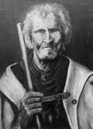
Kto bol Martin Hrebenda Hačavský
Legendárny šíriteľ slovenskej a českej knihy.
Roznášal nové slovenské a české knihy.
Zbieral staré tlače a rukopisy.
Natoľko miloval knihy, že sa mu stali osudom.
Rozširovaním obľúbených kalendárov,
šlabikárov, mluvníc a kníh medzi pospolitým
slovenským ľudom sa zaslúžil,
že aj nevzdelaní a chudobní ľudia spoznávali
knižnú kultúru
Tento legendárny šíriteľ slovenskej a českej knihy
a tým aj osvety a vzdelanosti
sa narodil aj zomrel v marci.

Slide 4
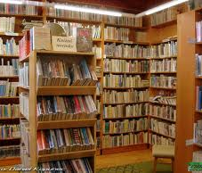
Dnes už úlohu Mateja Hrebendu plnia knižnice, ktoré sprístupňujú svoje knižné fondy čitateľom po celý rok.
Marec – mesiac knihy bol prvýkrát vyhlásený v roku 1955 ako snaha o udržanie a podporenie trvalého záujmu o knihy.

Slide 5
Ako sa robí kniha?
Spisovateľ napíše knihu a pošle rukopis do vydavateľstva.
Literárny redaktor číta rukopis, posudzuje ho a navrhuje na vydanie.
Ilustrátor namaľuje obrázky.
Výtvarný redaktor posudzuje ilustrácie, stará sa o vonkajší vzhľad knihy.
Technický redaktor vypracuje pokyny pre tlačiareň.
Sadzač vysádže text na sádzacom stroji.
Fotograf sfotografuje obrázky na prípravu tlačovej formy.
Tlačiar rozmnoží text a obrázky na tlačiarenskom stroji.
Knihár skladá vytlačené hárky, zošíva ich a pripevní obálku.
Kníhkupec uloží knihy do regálov a predáva čitateľom.
Vidíte, koľkí majú zásluhu na tom, aby vznikla kniha a dostala sa až k Vám!

Slide 6

Kniha prosí:
1. Neber ma do špinavých rúk.
2. Neklaď ma na vlhké ani mastné
miesto.
3. Neohýbaj moje
rožky.
4. Nevkladaj medzi moje listy ceruzku ani pero, iba záložku.
5. Nečítaj ma pri jedení.

Slide 7
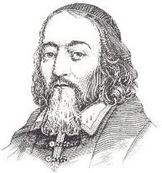
Známy pedagóg Ján Amos Komenský povedal:
„Nemilovať knihu, znamená nemilovať múdrosť a nemilovať múdrosť, znamená stávať sa hlupákom.“

Slide 8
Kniha je už dlhé roky najlepším priateľom človeka, tak to nepokazme a čítajme aj my!

